Slide 1









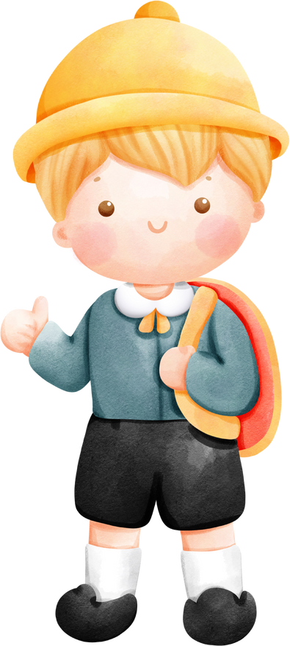





Slide 2
Kể về một ngày đi học của em
1. Em đến trường cùng ai?
2. Thời tiết hôm đó thế nào?
3. Đường đến trường hôm đó có gì đặc biệt?
4. Buổi học hôm đó có gì đáng nhớ?

Slide 3

CHIA SẺ TRƯỚC LỚP

Slide 4

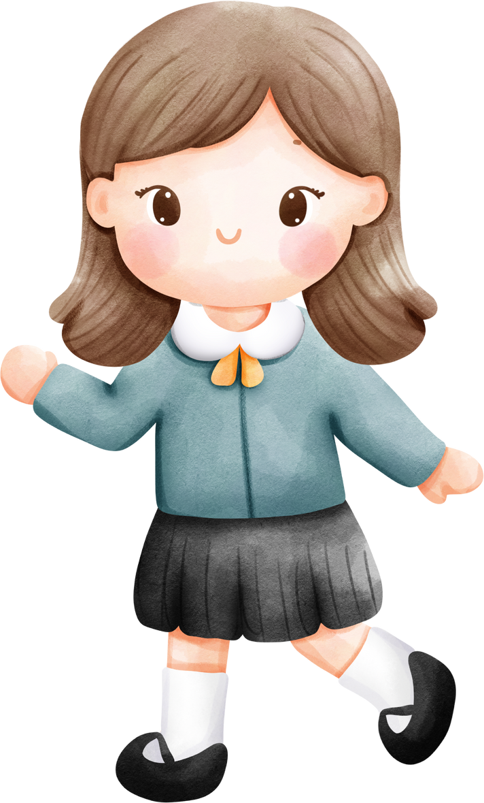

NÊU CẢM NGHĨ CỦA EM SAU MỘT THÁNG HỌC TẬP

Slide 5



